Slide 1

RESTAURANT
Bobun et BubbleTea
Cahier des charges : présentation du projet

Slide 2

Présentation générale

Slide 3


Slide 4


Slide 8

Pour
resumer:
Au vu de la clientele ciblee, l'entreprise est idealement situee.
Les clients pourront se garer sans difficulte et le quartier est calme.
Le choix d'une clientele de luxe est avise car il est une exception dans ce secteur geographique et limite la
concurrence.
Une presence internet est indispensable au vu de l'emplacement et les reseaux permettront l'expansion de la
structure.

Slide 9














Comment organiser le site?
SITE PRO SEO
RESEAUX SOCIAUX
Integration de I'agenda pro
A
page d'accueil agenda pour rdv
Faciliter las RDV
documents a remplir informations
ajouts des liens ext ernes
galerie £vene ments
Ameliorer la visibility
RGPD
Pourquoi?
Site vitrine
Comment?
mentions legates cookies etc...
programmer une future
boutique dans I'idde dune
expansion des activities
necessity de cr£er le contenu total:
images incluses
prevoir un temps pourle contenu et sa programmation
Contraintes
intigrer des elements exterieurs:
agenda

Slide 10



Outils utilises
Front-end:
HTML/CSS, Javascript
Back-end:
PHP, SQL
Reseaux sociaux selectionnes:
Ajouter un point principal
Expliquez brievement ce dont vous voulez discuter.
Instagram, Facebook, Linkedin

Slide 11
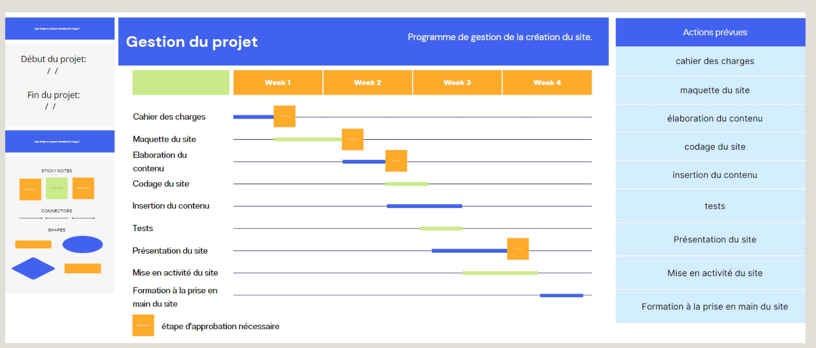
Diagramme previsionnel de programmation:

Slide 12






Cliarte graphiq
Couleurs:
Typographic:
element

Slide 13
Logo:
couleur site: noir(rgb:8,o,o) or (rgb 187, 165, 10) blanc (rgb 252, 272, 270)
Dreamy,
Calgary,
Eyesome Script
Expliquez brievement ce dont vous voulez discuter.

Slide 14

Le RGPD et les mentions legates
Devra etre inclus dans le site le RGPD.
Il inclus les securites relatives aux donnees des utilisateurs.
Devront etre incluses aussi les mentions legales et les autorisations obligatoires notamment concernant les polices et les cookies.

Slide 15
Merci pour votre attention
Si vous avez des questions n'hesitez pas!

